Slide 1
RAISE Youth
Projekt provodi:
U suradnji s:
www.eeagrants.org www.raise-youth.com
Projekt RAISE Youth financiran je od strane Islanda, Lihtenštajna i Norveške kroz Fondove Kraljevine Norveške i EGP-a.
The RAISE Youth project is funded by Iceland, Liechtenstein and Norway through the EEA and Norway Grants Fund for Youth Employment

Slide 2
Kreiranje digitalnih sadržaja
Aleksandra Kolarić

Slide 3
Notes:
Zašto trebate nešto znati o digitalnim sadržajima u turizmu?
Turistički proizvod, za razliku od fizičke robe koju kupujemo, ne može biti isproban ili pregledan prije kupnje. Danas se traženje, odabir i usporedba turističkih proizvoda događa online.
Potencijalni gost uvijek je fizički nedostupan. Stoga ga informacijski možemo dosegnuti preko interneta..
Glavni prodajni alat u turizmu je povjerenje, a ljudi manje vjeruju plaćenom direktnom oglašavanju nego proizvedenom digitalnom sadržaju. Gradite lojalnost turista i dobru reputaciju na internetu. Prije kupnje ljudi koriste internet da pokupe informacije o hotelu ili smještaju, da pročitaju iskustva drugih ljudi.
Redovno offline oglašavanje poput tiskanih materijala, magazina ili televizije manje je učinkovito. Potrošači su na internetu.
Konkurencija u turističkoj ponudi sve je veća. Oni koji su uspješni u proizvodnji digitalnog sadržaja imaju veliku prednost nad konkurencijom.
Online oglašavanje daje izvrsne analitičke podatke i razumijevanje koji oglasi su najefikacniji, donose najviše kupaca
Skoro svaki turist koji stigne u destinaciju ima smartfone i koristi ga za traženje ponuda turističkih usluga u samoj destinaciji rađe nego što za to koristi tiskane mape, vodiče ili slično.
Ako ćete koristiti usluge digitalnih agencija morate nešto osnovno znati o digitalnom sadržaju i oglašavanju kkao bi mogli ocijeniti kvalitetu usluge koju dobijate od agencije.
U bliskoj budućnosti skoro svi sadržaji većina turističkih sadržaja i oglašavanja bit će online.

Slide 4
Što je zapravo content marketing?
Content marketing je strateški marketinški pristup koji je fokusiran na stavaranje i distribuciju vrijednog, relevantnog i konzistentnog sadržaja. Njegov cilj je privući i zadržati jasno definirane publike i na kraju potaknuti profitabilne aktivnosti kupca/klijenta
Notes:
Što su ključne riječi ove definicije? Što je u njoj najvažnije?

Slide 5
“So, basically it’s marketing that doesn’t suck. In fact, it is marketing that is helpful to its audience. “
--Garrett Moon
CoSchedule Co-Founder
Notes:
CoSchedule je tvrtka koja prozvodi aplikacije za content marketing

Slide 6
Može li se objasniti content marketing u 3 minute ili 180 sekundi?
https://www.youtube.com/watch?v=TH8CWIn7bzk

Slide 7
Što ga čini učinkovitim?
Strateški pristup
Relevantnost
Targetiranje
Konzistentnost
Ciljevi

Slide 8
Koje su koristi content marketinga?
Content marketing predstavlja mogućnost za dosegnuti i privući nove klijente/kupce.
Content marketing donosi mjerljivije rezultate i ROI od tradicionalnih marketinških taktika.
Content marketing dopušta tvrtki da gradi odnose s kupcima koji pojačavaju povjerenje u brend.
Content marketing se fokusira na pričanje priča o brendu (storytelling) koje nailaze na interes kupaca.

Slide 9
Content marketing ciklus
1. Analiza
2. Ciljevi i strategija sadržaja
6. Angažman
3. Stvaranje sadržaja
5. Distribucija
4. Objavljivanje tuđeg sadržaja
Notes:
ANALIZA – istraživanje i svi oblici prikupljanja informacija, podataka, analize i uvida
CILJEVI – radi se o postavljanju ciljeva i postavljanju njihovog prioriteta
STRATEGIJA SADRŽAJA – proces planiranja sadržaja da bi se postigli ciljevi koje smo zacrtali
3. STVARANJE SADRŽAJA – vještina i umijeće kreiranja tj. stvaranja (ne smao pisanja!) sadržaja koji smo zacrtali u strategiji
4. OBJAVLJIVANJE TUĐEG SADRŽAJA – pronalaženje i objavljvanja sadržaja iz drugih izvora – to je na engleskom CONTENT CURATION
5. DISTRIBUCIJA – objavljivanje i oglašavanje vašeg sadržaja
6. ANGAŽMAN – na engleskom je to onaj famozni ENGAGEMENT, aktivnosti koje želite da vaša publika poduzoima s vašim sadržajem

Slide 10
Ili jednostavnije rečeno:
1
3
STVORITE PERSONE KUPACA
OBJAVITE
DEFINIRAJTE SVOJE CILJEN PUBLIKE
STVORITE UREDNIČKI KALENDAR
2
4

Slide 11
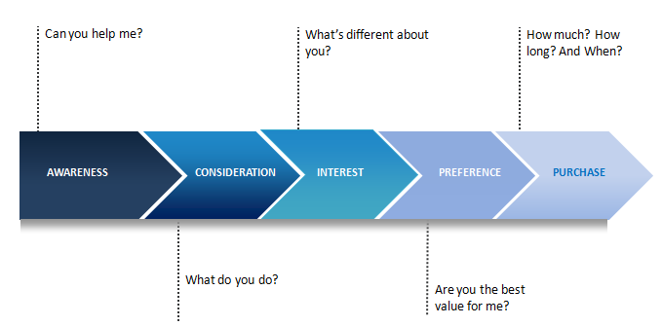
Što sve muči kupca?
www.customerthink.com

Slide 12
Ako to ne napišete,
neće se dogoditi.

Slide 13
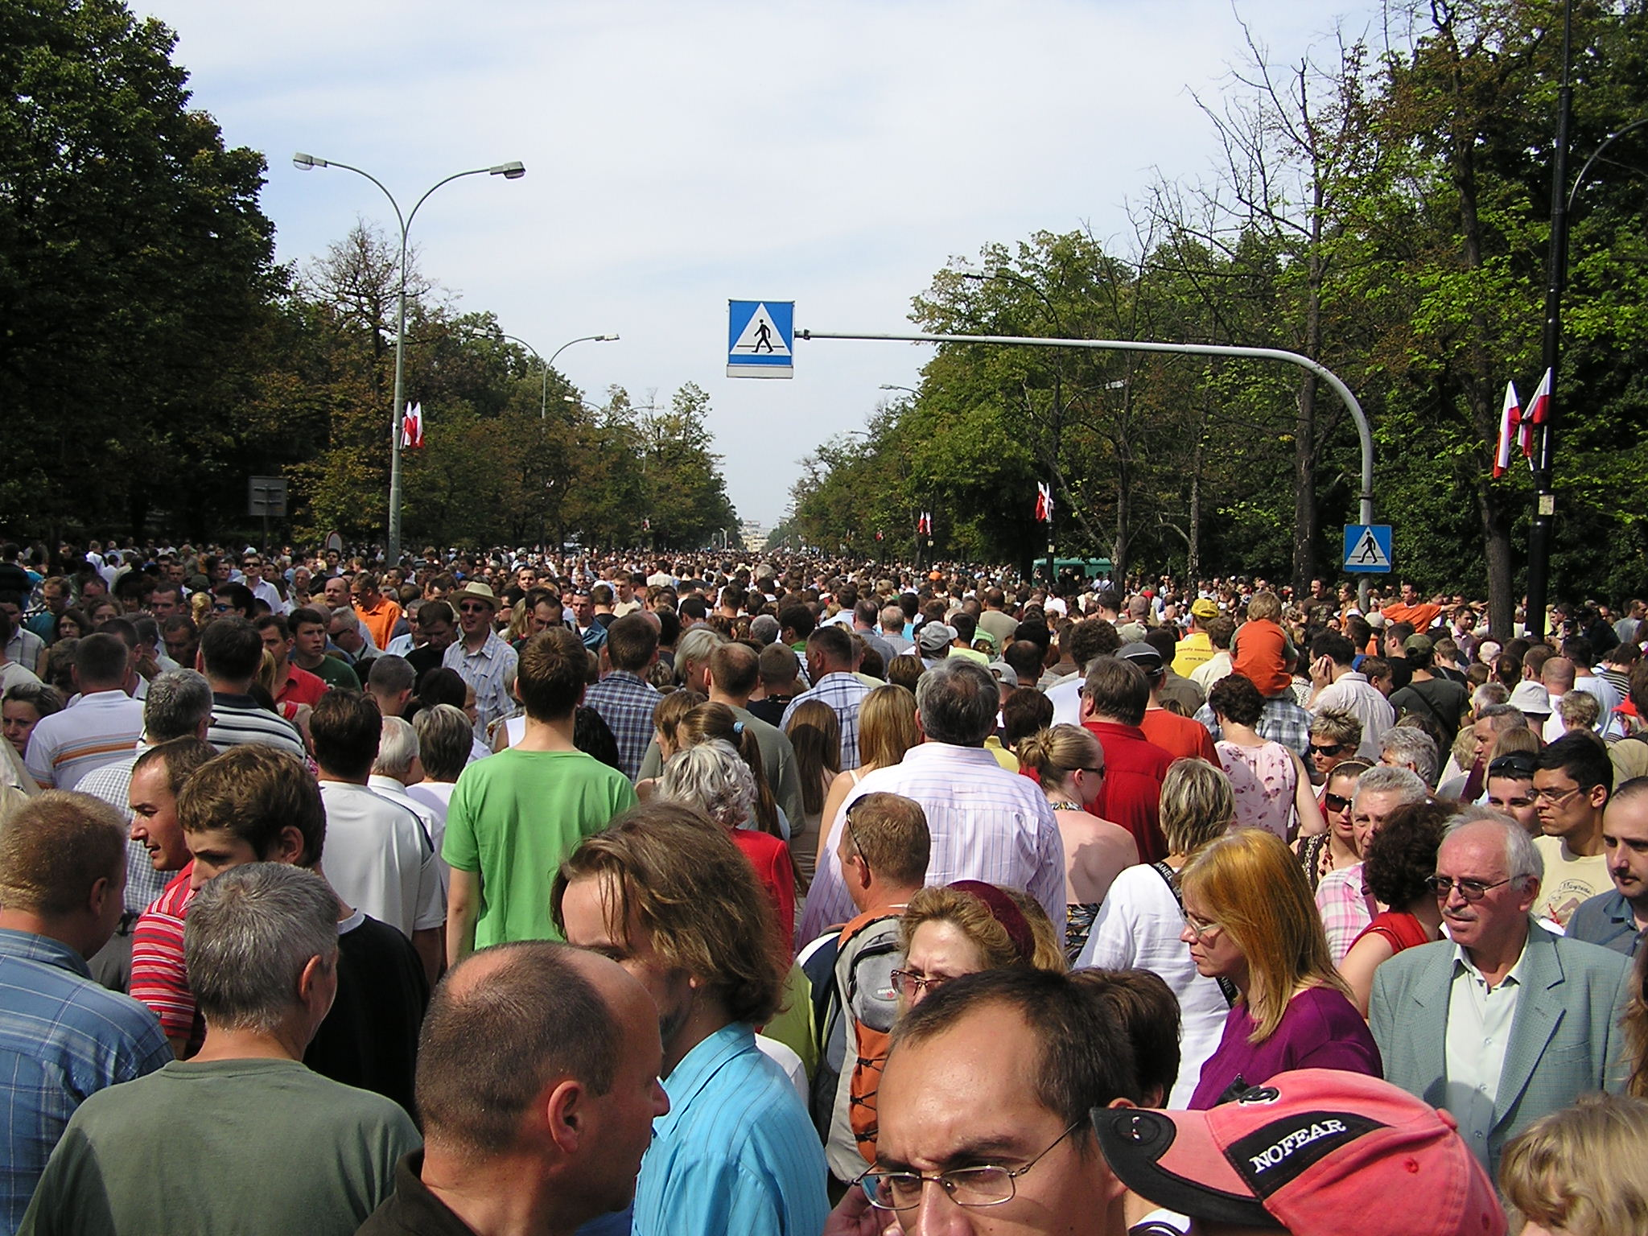
Svatko i svi nisu vaša publika
Notes:
Što je naša svrha? Koji je smisao našeg poslovanja/postojanja?
Koji ishod/cilj želimo primarno postići?
Tko su naše primarne publike/kome se obraćamo?
Što treba našim publikama?

Slide 14
Razumijte svoje publike
PUBLISH
Tko je vaše ciljna publika?
CREATE EDITORIAL CALENDAR
Imate li više od jedne publike? (vjerojatno da)
Vrijeme je za malo istraživanja
Ne,ne možete preskočiti ovaj korak
Notes:
If I asked you who your target market is, would you know the answer? (Hint: It’s not everyone) To succeed, you need to know who you’re talking with.
Get to know your audience. Understand their needs and the problems you solve.
If you haven’t done your research before hopping on social media, then now is the time. Understand exactly how, when and why your target audience is using social media.
Don’t assume you have the answers. Do your homework. http://rebekahradice.com/social-media-strategy-ideas/

Slide 15
Kreirat ćete persone
Kakve su njihove potrebe?
Što su njihove želje?
Kakvi su njihovi interesi?
Koji su njihovi problemi?
Na koje emocije se možete pozvati?

Slide 16
Primjeri persona
mlade obitelji, oboje zaposlenih roditelja, kojima treba praktičnost i jednostavnost
tinejdžeri koje žele negdje se skloniti/pobjeći/vrijeme samo za sebe
Zlatna generacija koja traži pravi/vrijedan način za provesti svoje vrijeme

Slide 17
Persona 1 | Ime persone
Background & Demografija | [Ubacite podatke o tipičnom kupcu/klijentu. Kojeg je spola? Dob? Gdje živi? Koliko zarađuju? Što rade u životu?]
Identifikatori | [Koji su mu preferirani oblici komunikacije – društvene mreže, email, , blogs, aplikacije? Gdje provode svoje vrijeme?]
Ciljevi | [Koji je primarni cilj persone u odnosu na vašu industriju?]
Izazovi | [Koje su glavne prepreke s kojima se suočava persona u ostvarivanju njezinih ciljevva?]
Zajednički prigovori/žalbe | [Zašto bi netko izabrao ne kupiti vaš proizvod/uslugu?]

Slide 18
Napravite urednički kalendar
Notes:
Like a traditional editorial calendar, it should give you a bird’s-eye-view of what is going on, but in addition it should do all of these things, as well.
A content marketing editorial calendar gives you and your team a framework for being deliberate and intentional about how you are reaching and building trust with your audience. In part, it is a strategic marketing tool. In another way, it is a place to keep your team organized and on top of things. Both of these things are going to be very important as you move ahead.

Slide 19
Koje su koristi od uredničkog kalendara?
Imate mjesto za smjestiti sve vaše ideje i teme.
Alat za dodjelu zadataka za kreiranje sadržaja članovima vašeg tima.
Raspored vam pomaže da održavate konstantnu prisutnost.
Vizualizirate svoju marketinšku strategiju na način koji svako razumije.
Središnje mjesto za komunikaciju cijelog tima o kreiranju sadržaja.

Slide 20
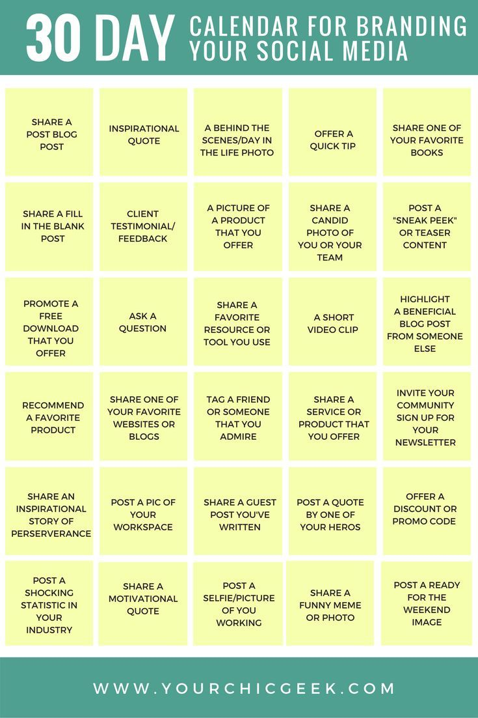

Slide 21
Ispričajte priču
“Ljudi misle u pričama, ne u statistici.”
--Arianna Huffington, The Huffington Post

Slide 22
Slijedite pravilo 30-70
Ovo nije o vama i vašoj ponudi.
30% PROMOTIVNOG SADRŽAJA
70% SADRŽAJA KOJI ANGAŽIRA I KORISTI/ZANIMA PUBLIKU
70%
30%

Slide 23
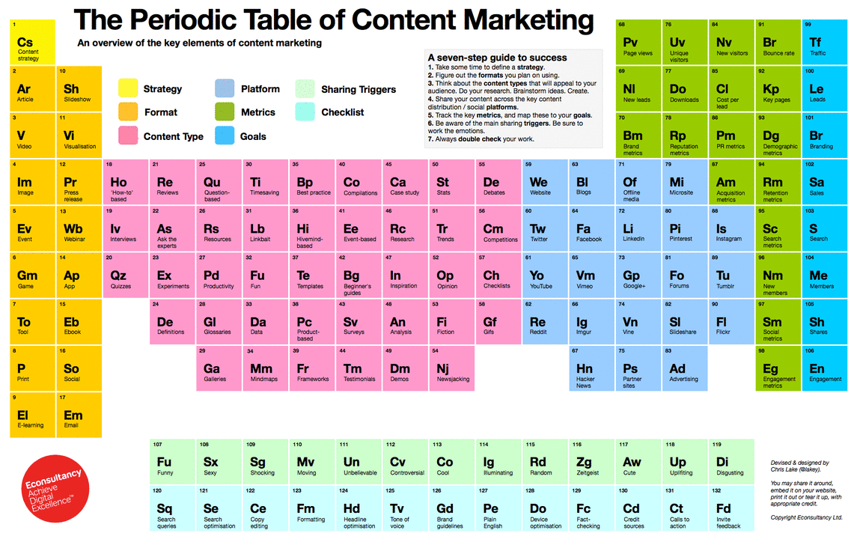

Slide 24
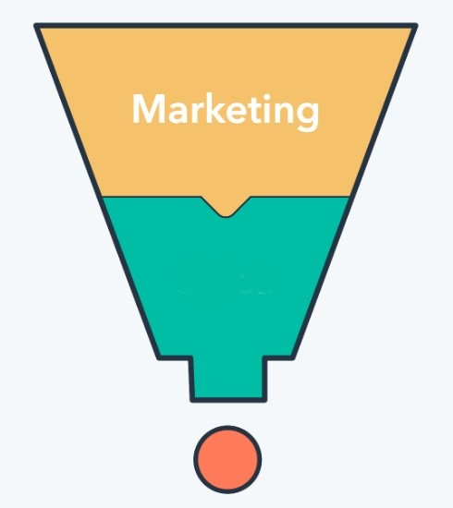
Privući
Prodaja
Angažirati
Kupci
Oduševiti
Notes:
Marketing ili prodajni lijevak – označava put kojim prolazi kupac

Slide 25
Marketing kanali za svaku fazu
Privući
Angažirati
Oduševiti
Blog
SEM
Društvene mreže
Email
Remarketing
Društvene mreže
Prodaja
Email
Remarketing
Znanje
Live Chat
Programi vjernosti
Notes:
Outreach sales refers to the processes and tactics your sales team use to reach out to new prospects, cold leads and previous customers.

Slide 26
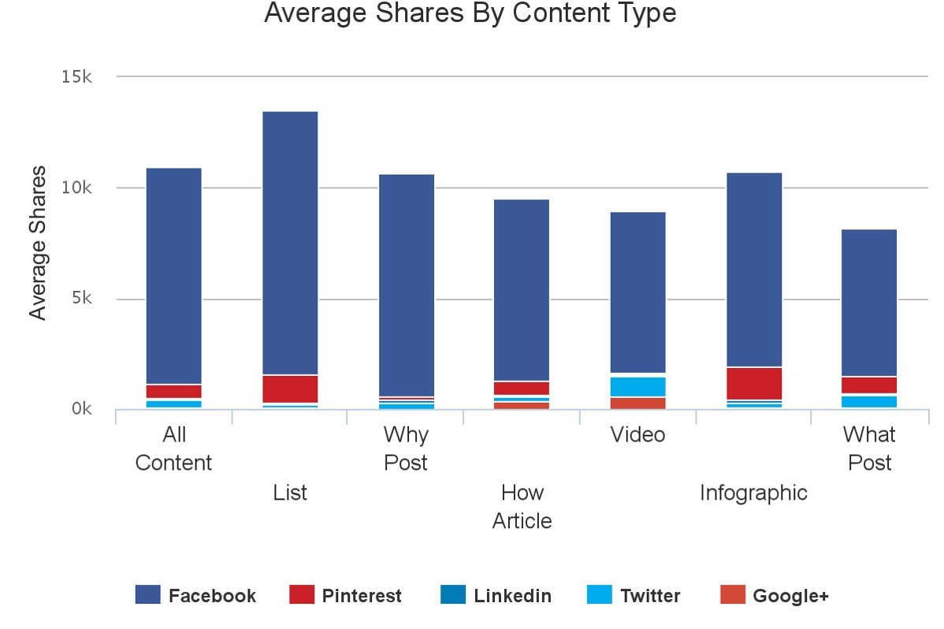
Buzzsumo

Slide 27
coschedule.com

Slide 28
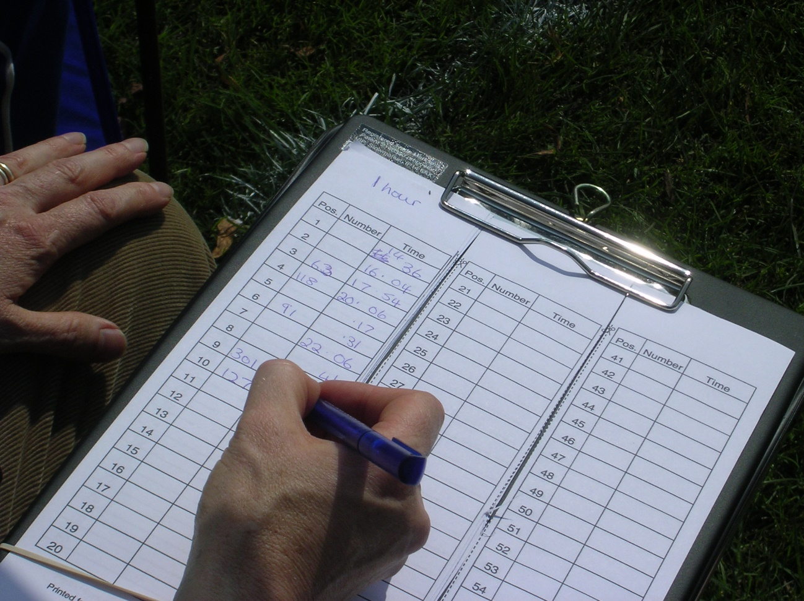
Check lista
Privlači li moj naslov pozornost?
Ima li moj sadržaj neku poruku?
Imam li CTA?
Je li moj sadržaj koristan?
Je li moj sadržaj bez grešaka?
Je li moj sadržaj vizualno zanimljiv il ije samo gomila teksta?
Jesam li uključio slike/video?

Slide 29
Ponovno korištenje sadržaja je više od samo njegovog repostanja na različitim kanalima.

Slide 30
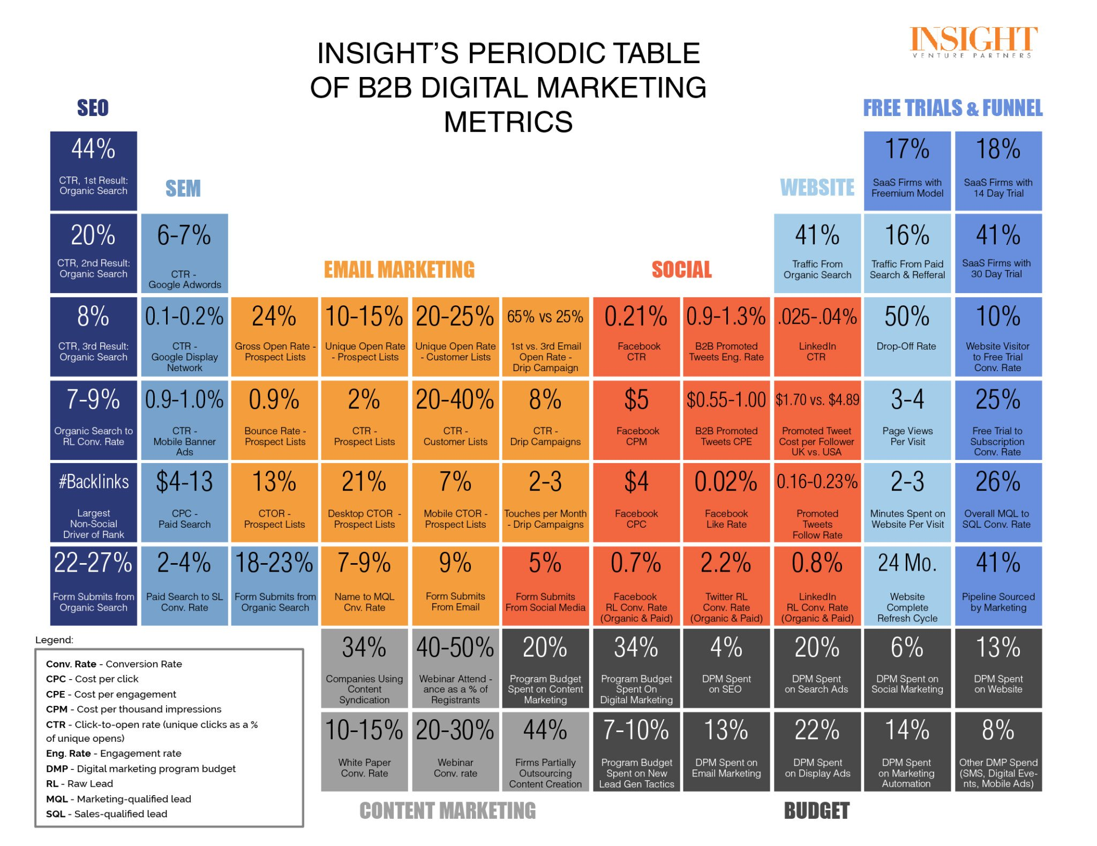

Slide 31
https://www.youtube.com/watch?v=b5-GZwJgdrY
Notes:
Vodič kroz proces content marketinga

Slide 33
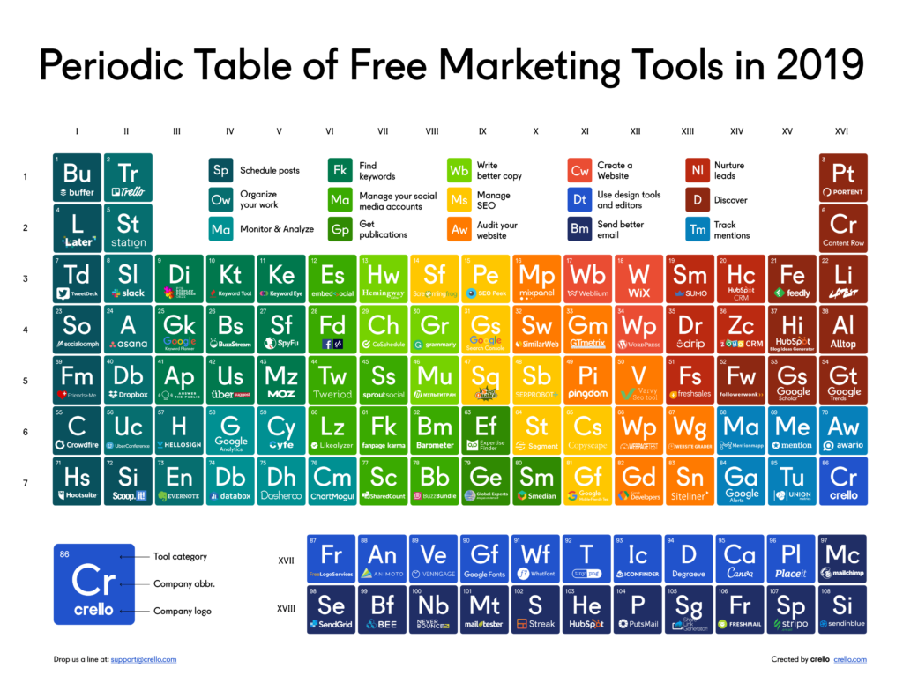

Slide 34
RAISE Youth
Projekt provodi:
U suradnji s:
www.eeagrants.org www.raise-youth.com
Projekt RAISE Youth financiran je od strane Islanda, Lihtenštajna i Norveške kroz Fondove Kraljevine Norveške i EGP-a.
The RAISE Youth project is funded by Iceland, Liechtenstein and Norway through the EEA and Norway Grants Fund for Youth Employment

